Slide 1
Функциональная грамотность в современном образовании

Slide 2


Функциональная грамотность – это способность человека использовать приобретаемые в течение жизни знания для решения широкого диапазона жизненных задач в различных сферах человеческой деятельности, общения и социальных отношений.

Slide 3

В качестве основных составляющих функциональной грамотности выделены 6 направлений: математическая грамотность, читательская грамотность, естественнонаучная грамотность, финансовая грамотность, глобальные компетенции и креативное мышление.

Slide 4

Что такое функциональная грамотность для учителей?
Функциональная грамотность – это то, что важны не столько сами знания, сколько умение их применить; найти новую информацию, проверить её достоверность, на её основе изучить новые виды деятельности, - иными словами, способность заниматься саморазвитием и самообразованием.

Slide 5
Процесс формирования и развития функциональной грамотности средствами учебных предметов начальных классов, исходя из предметных знаний, умений и навыков, осуществляется на основе формирования навыков мышления.
На начальном этапе обучения главное – развивать умение каждого ребёнка мыслить с помощью таких логических приёмов, как анализ, синтез, сравнение, обобщение, классификация умозаключения, систематизация, отрицание, ограничение.
Большую роль в формировании функциональной грамотности в начальной школе играет дополнительное образование. Занятия в кружках развивают творческие способности, креативное мышление, компьютерную и читательскую грамотность. Правильная синхронизация работы педагогов и метапредметные связи помогут быстро развить нужные компетенции.

Slide 6
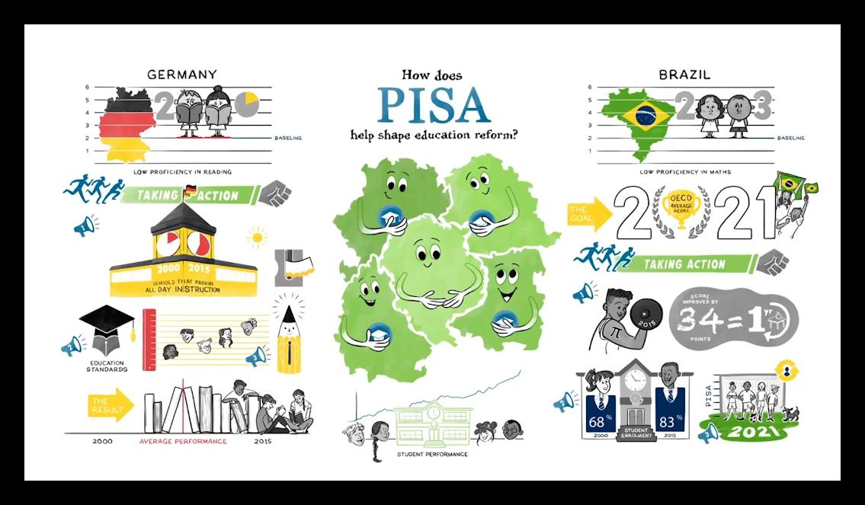
В средних и старших классах предлагают постепенное увеличение объема знаний и сложности анализа информации. С детьми можно поговорить о серьёзных глобальных проблемах, причинах мировых войн и социального неравенства. Результаты также оценивают по более строгим критериям.
Целью обучения функциональной грамотности на уроках иностранного языка является совершенствование иноязычной компетенции, способность и готовность школьников использовать язык для решения коммуникативных задач.

